Slide 1
Eletrônica Universal
Site desenvolvido em Haskell

Slide 2
Condições
Instalado num VPS (Servidor Virtual Privado);
Um Domínio próprio;
Acesso a Banco de Dados;
Área restrita do Administrador;
Área dos Usuários Assinantes;
Área dos Usuários Comuns;
Segurança SSL;
Controle de Sessão.

Slide 3
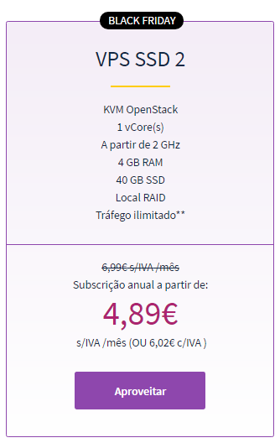
VPS – Servidor Virtual Privado
OVH.HOSTING LTDA
https://www.ovh.pt
Ubuntu 18.04

Slide 4

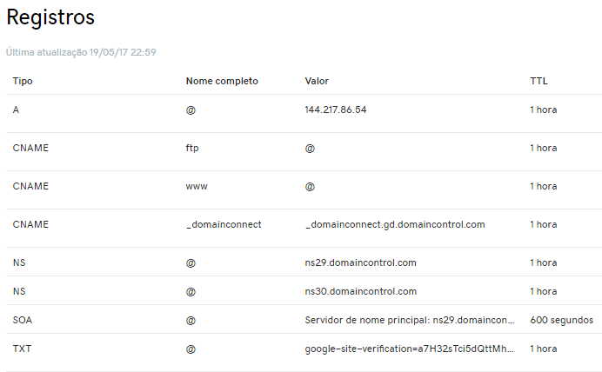
Domínio próprio

Slide 5

Acesso a Banco de Dados
Instalação do Banco de Dados: PostgreSQL (no terminal Linux):
sudo apt install postgresql postgresql-contrib
sudo apt install libpq-dev
Sudo –i –u postgres
Createuser –interactive –pwprompt
O sistema pedirá nome de usuário e senha
createdb - criação do banco chamado “aula”
psql - na interface do postgre dar permissão usu.
GRANT ALL ON DATABASE aula TO miguel;
\q e em seguida logout para voltar ao usuário root.

Slide 6
Desenvolvimento do Site
DESKTOP
LINUX
SERVIDOR
VPS
GITHUB

Slide 7
Diagrama de blocos do site

Slide 8
HOME
LOGIN
USUÁRIO
COMUM
USUÁRIO
ASSINANTE
USUÁRIO
ADMINISTRADOR
LOGOUT

Slide 9
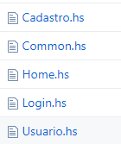
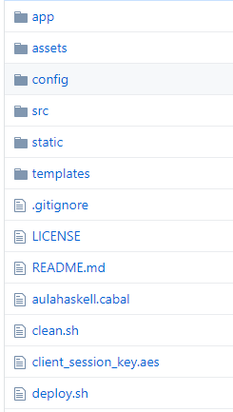
Forma Construtiva
Pastas principais

Slide 10
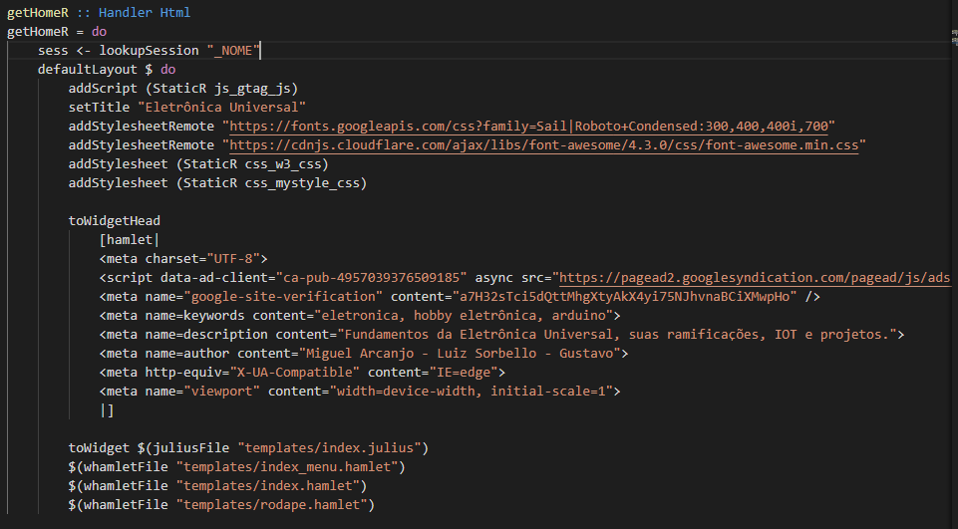
Página – Home.hs

Slide 11
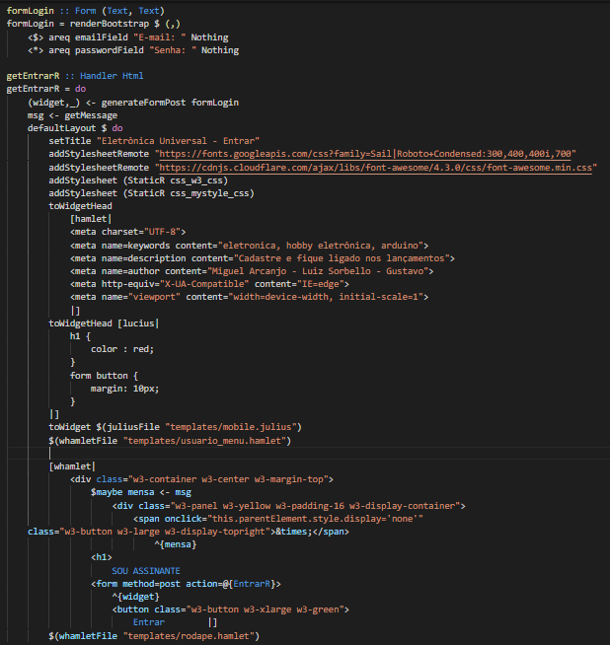
Página – Login.hs ->entrada formulário

Slide 12
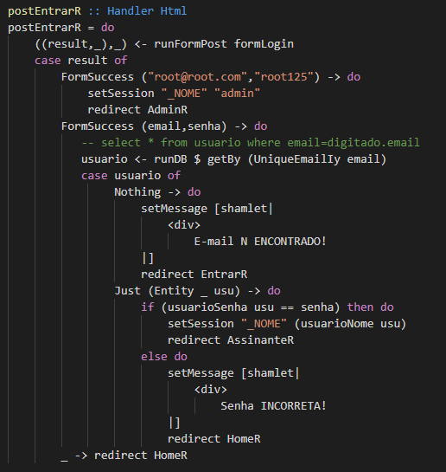

Página – Login.hs -> saída formulário

Slide 13
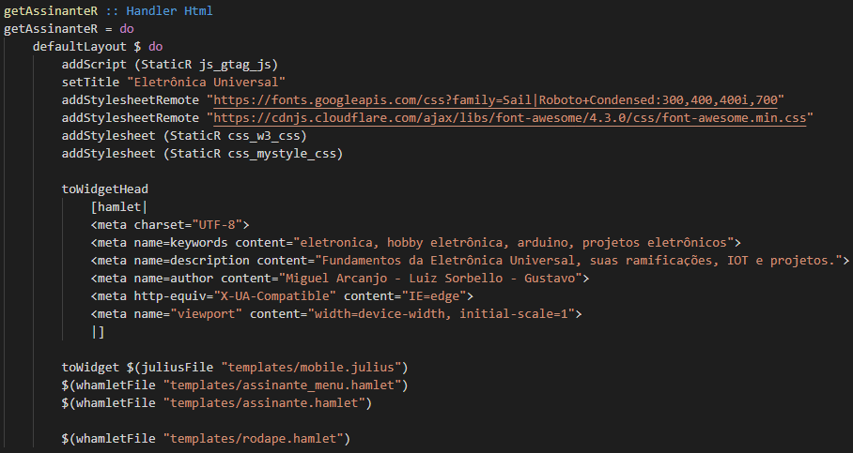
Página – Assinante.hs

Slide 14
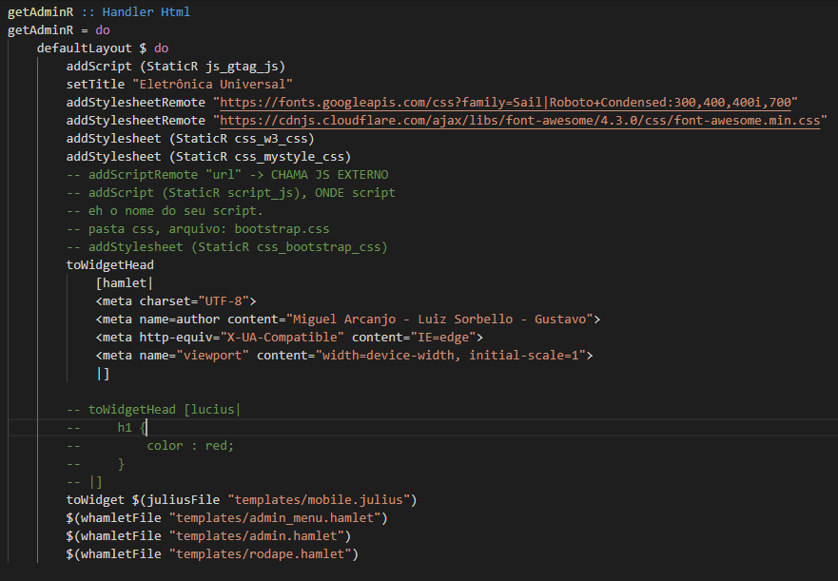
Página – Admin.hs

Slide 15
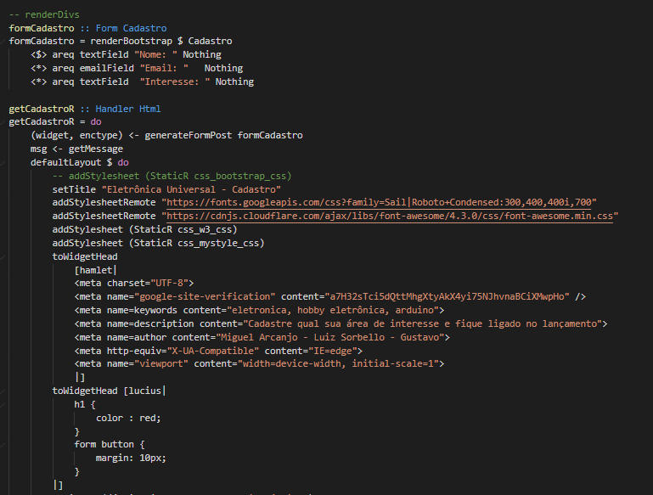
Página – Cadastro.hs -> enquete (form. interesse)p1

Slide 16
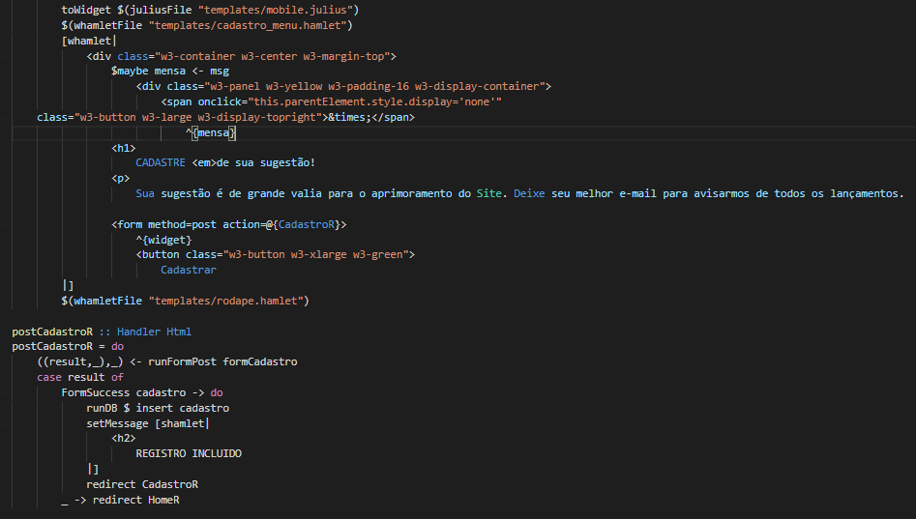
Página – Cadastro.hs -> enquete (form. interesse)p2

Slide 17
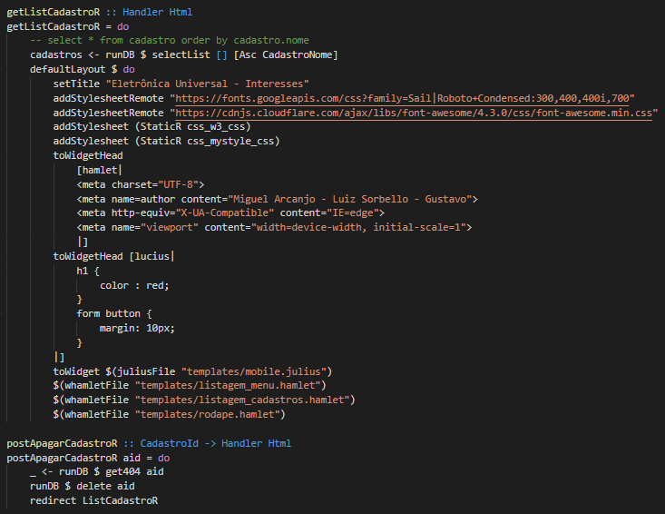
Página – Cadastro.hs -> enquete (Mostra tabela)

Slide 18
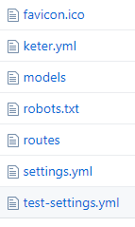
Forma Construtiva
Pastas principais

Slide 19
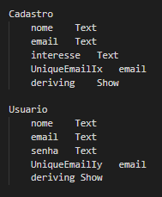
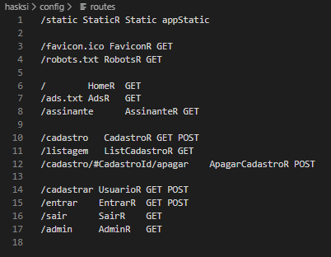

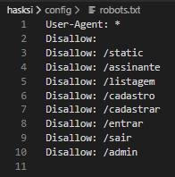

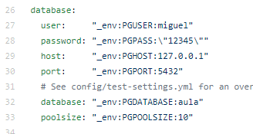
Pasta config

Slide 20
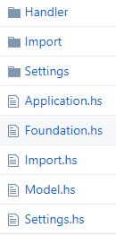
Forma Construtiva
Pastas principais

Slide 21

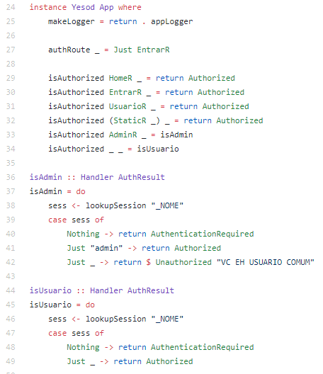
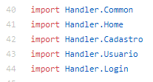
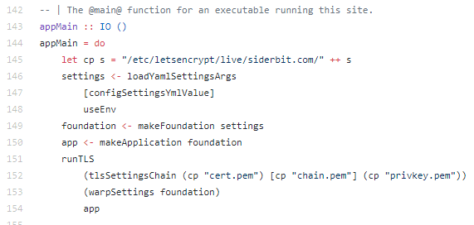
Application.hs

Slide 22
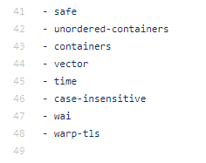
package.yaml

Slide 23
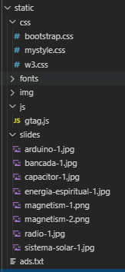
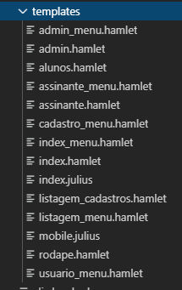
Pastas static e templates

Slide 24
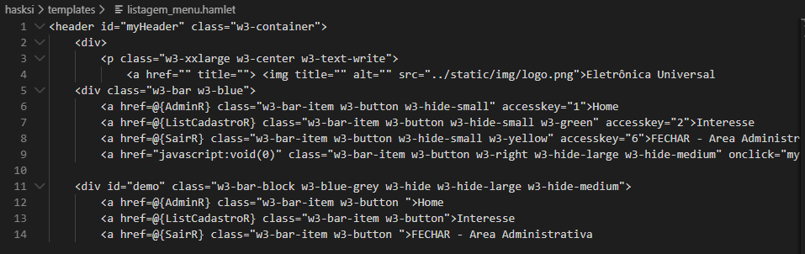
listagem_menu.hamlet

Slide 25
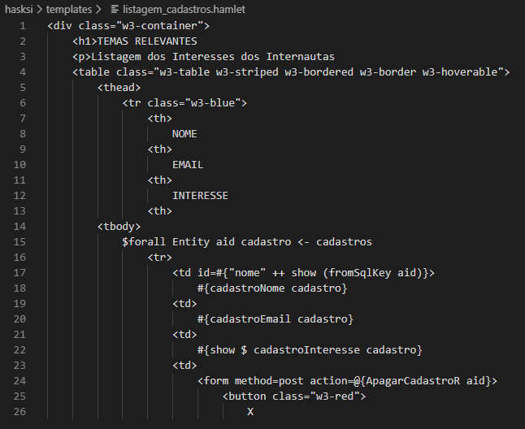
listagen_cadastros.hamlet

Slide 26
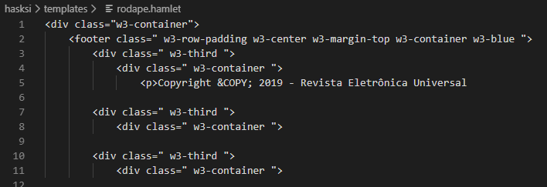
rodape.hamlet

Slide 27
https://siderbit.com
Site desenvolvido em Haskell

Slide 28
GUSTAVO MARTINS LUIZ SORBELLO MIGUEL ARCANJO
FIM

